Slide 1
캐글 활용

Slide 2
캐글(Kaggle)
데이터 사이언스 경진 대회 플랫폼(kaggle.com)
데이터를 분석하는 대회
각 종 데이터 사이언스 contest가 열리고, 데이터셋 제공
머신러닝, 딥러닝을 연습하고 싶은 분들에게는 최고의 플랫폼
초보자가 접근하기에 다소 어려운 플랫폼
https://subinium.github.io/kaggle-tips/

Slide 3
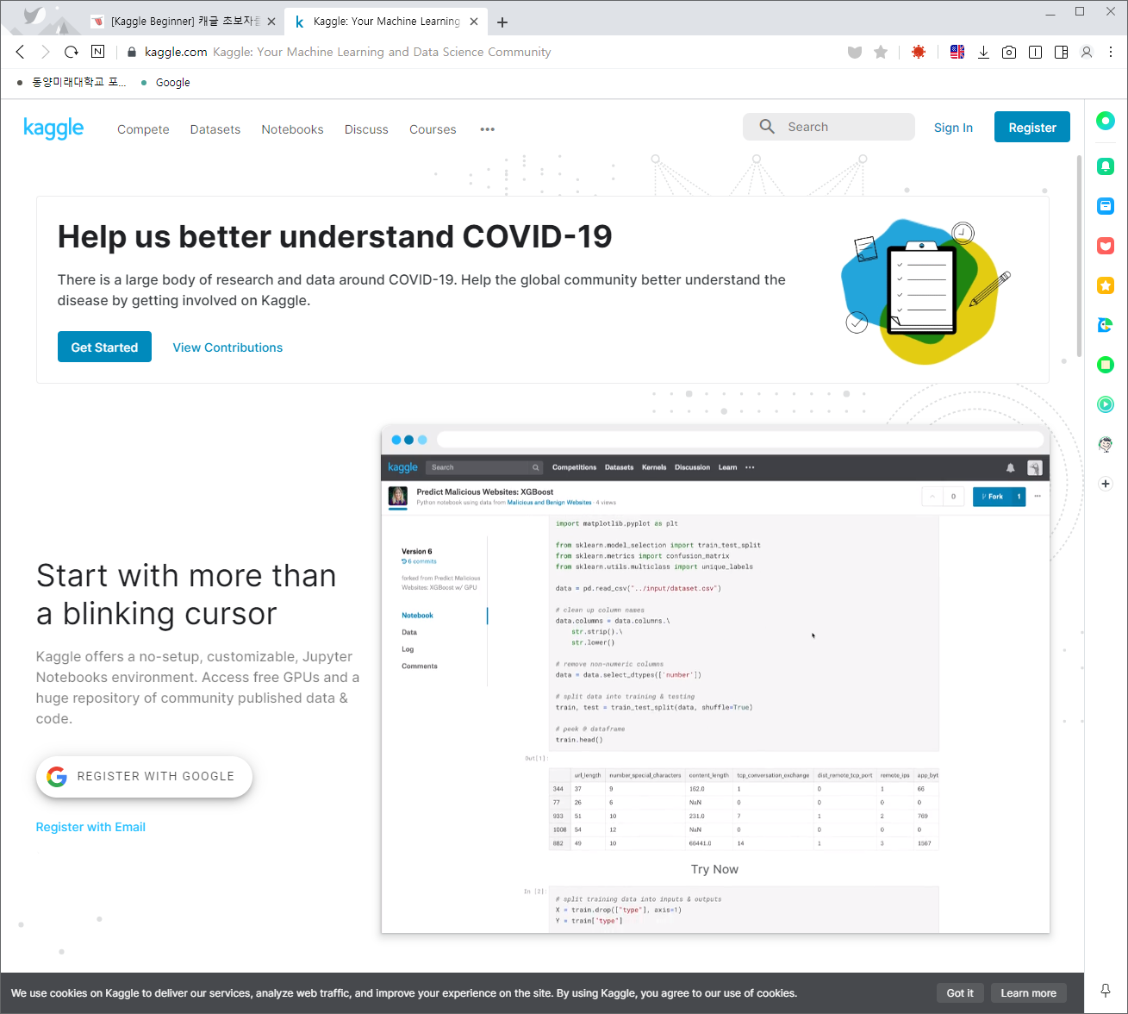
Kaggle.com

Slide 4
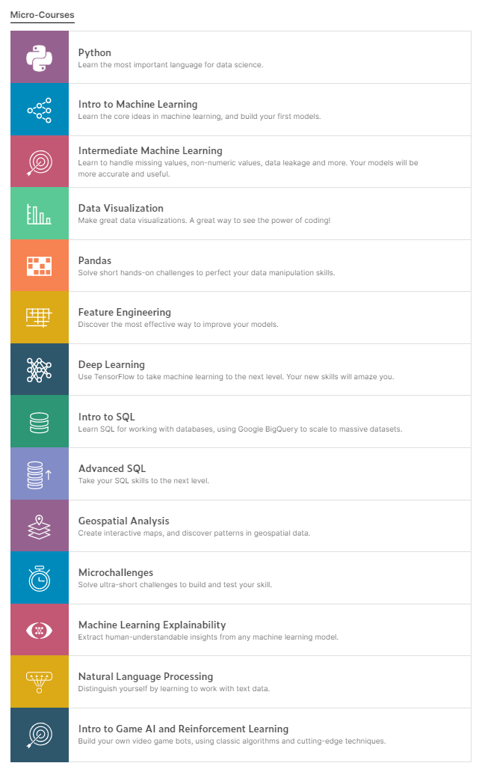
캐글 courses
Faster Data Science Education

Slide 5
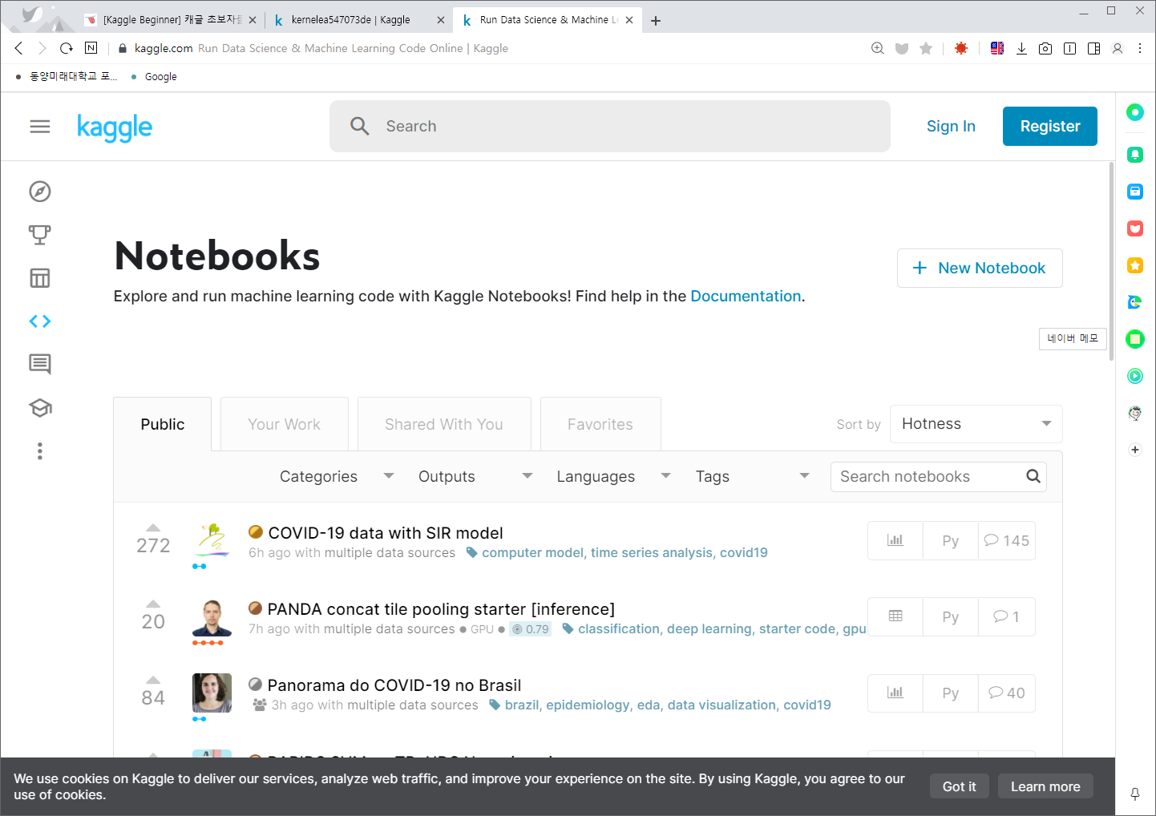
캐글 Notebook

Slide 6
노트북
원래 주피터(ipython)의 파이썬 웹개발 환경
캐글 Notebook
코랩 Notebook
캐글에서 자체 Notebook
캐글에서 정답 제출
수정된 알고리즘을 바로 commit하여 점수를 확인 가능
연습용으로 활용 가능
생성된 Notebook을 서버에 저장해 줍니다.
따로 package 설치가 필요하지 않아도 기본 패키지들이 설치
추가 패키지 설치도 가능
성능이 좋은 GPU를 사용 가능
GPU 자원을 '무료' 사용 가능

Slide 7
로그인
구글 계정으로 계정 만들어 로그인

